Slide 1
Evolución del
anime a lo
largo de la
Historia
Andrés Moral
/

Slide 2
Objetivo:
Analizar cómo ha ido cambiando la cantidad y calidad del anime a lo largo de la historia.

Slide 3
Metodología
01
02
Limpieza
Obtención de datos
03
04
Análisis
Conclusiones
Unificar nombres de columnas y variables
Identificar y gestionar nulos
Unificar
A partir de de un csv y
Webscrapping (Myanimelist.net)
Comparar diferentes variables y parámetros y ver la relación que hay entre ellos
Qué hemos podido observar en el análisis

Slide 4
Análisis
Nuestro dataset se compone de las siguientes variables:
Título del anime
Puntuación de los usuarios
Número de episodios
Año de lanzamiento

Slide 5
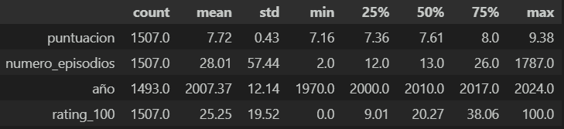
Análisis inicial
Hemos creado la variable rating_100 en base a la puntuación, para un estudio más cómodo de la misma.

Slide 6
¿Qué podemos sacar de aquí?
Puntuación: desviación estándar baja, (o.43). Las puntuaciones son consistentes, sin mucha variabilidad.
Número de episodios:
Media: 28 episodios, desviación muy alta (57), hay mucha variación entre series cortas y largas.
Percentiles: el 25% tienen menos de 12 episodios, bastantes series cortas, y el 75% menos de 26 (1 o 2 temporadas)
Máximo: 1787, por lo que hay casos extremos

Slide 7
¿Qué podemos sacar de aquí?
Año:
Media: 2007, así que la mayoría de los animes son de los 2000 - 2010
Rango: 1970-2024, pero la mediana es 2010, por lo que hay una gran concentración en los últimos 15 años
Rating (sobre 100): el 75% tiene un rating inferior a 38, lo que indica que hay unos pocos animes extremadamente populares.

Slide 8
Análisis:
¿Cómo ha variado la cantidad de animes que salen al año?

Slide 9
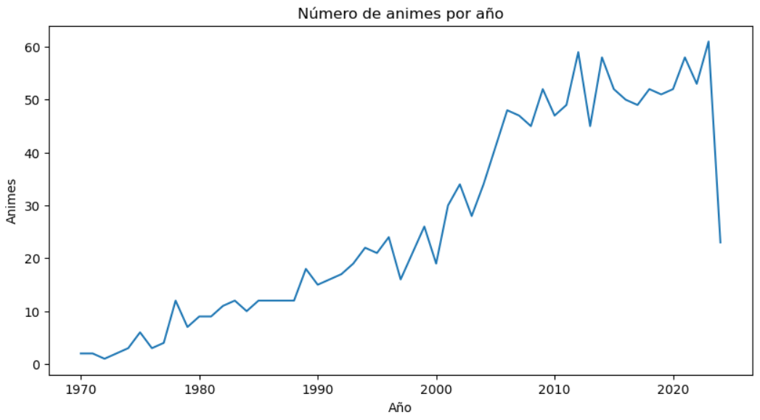
Análisis Temporal
Crecimiento continuado, se dispara desde los 2000
Las crisis mundiales le afectan de manera positiva
Crisis locales (Terremoto 2011) de manera negativa

Slide 10
Análisis:
¿Se ve afectada la calidad de los animes por la cantidad que salen al año?

Slide 11
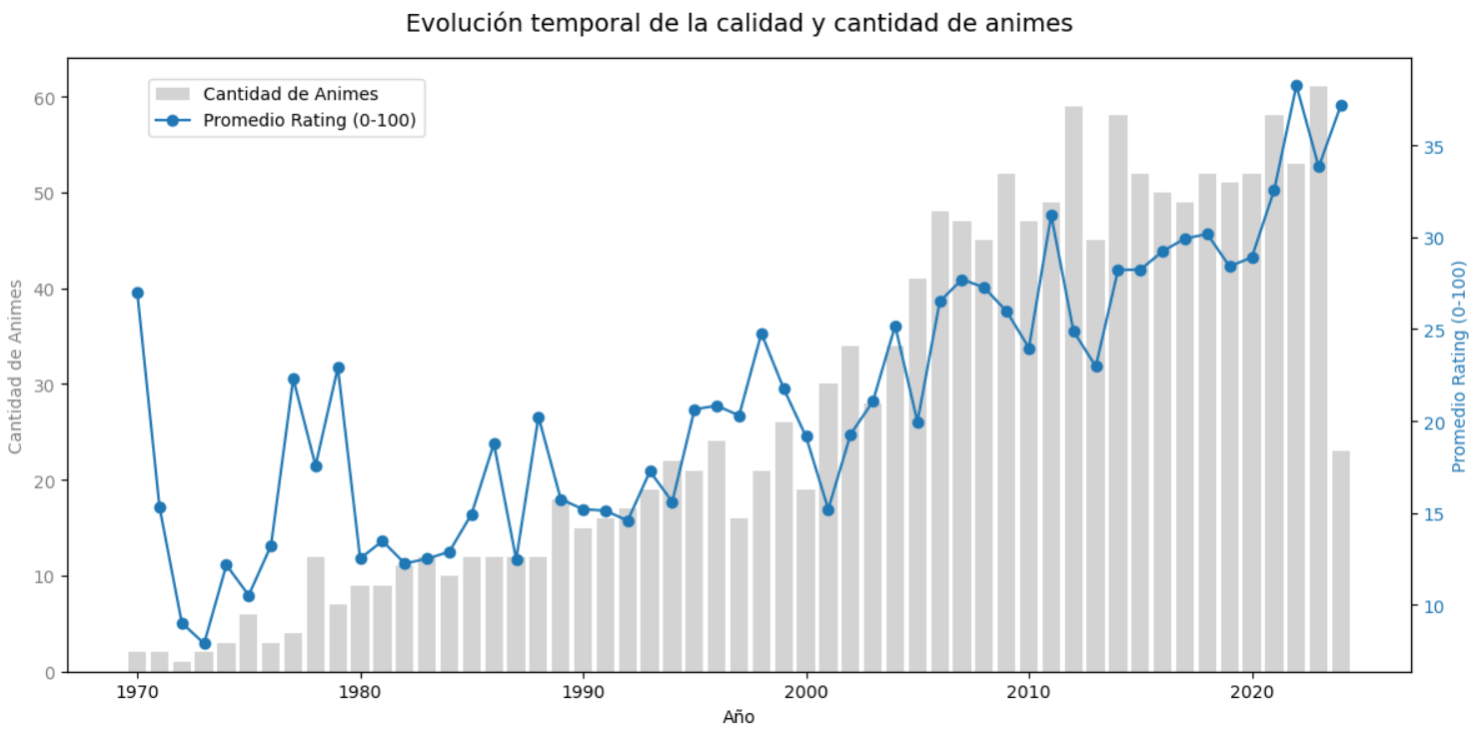
Calidad vs Cantidad
Según aumenta el número, aumenta la calidad media.
Los animes modernos están en general mejor valorados.
Hay animes antiguos que destacan bastante sobre el resto.
Pandemia mundial (años 2019-2020) , crisis (2008) terremoto (2011).

Slide 12
Análisis:
¿Cómo evolucionaron los diferentes géneros a lo largo del tiempo?

Slide 13
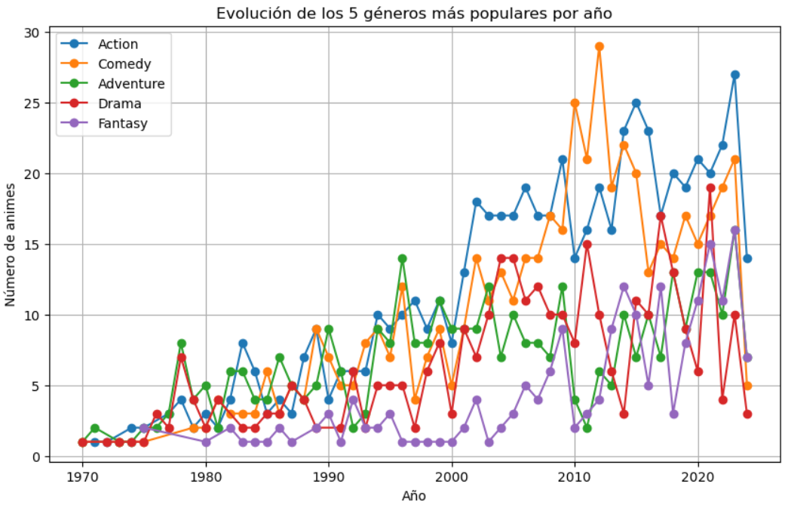
Géneros y año
Hasta los 90 no había mucha diferencia entre géneros.
Drama, el menos popular en general.
A partir de los 2000, boom de Acción, Comedia y Aventuras.

Slide 14
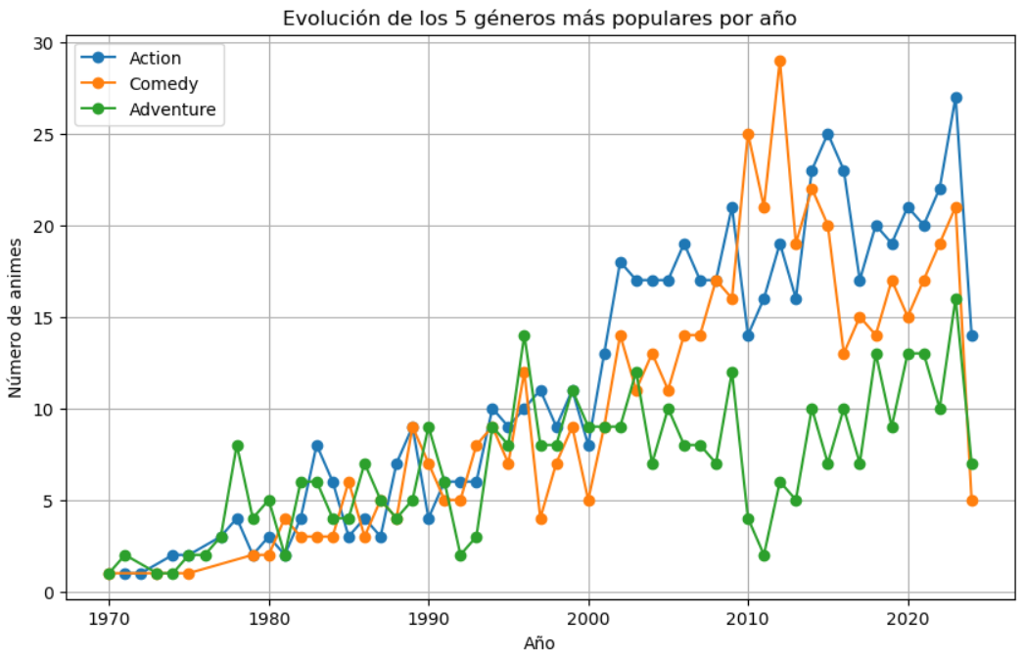
Géneros y año
Hasta los 90 no había mucha diferencia entre géneros.
Drama, el menos popular en general.
A partir de los 2000, boom de Acción, Comedia y Aventuras.

Slide 15
Duda:
¿Estará mejor valorado un anime cuantos más capítulos tenga?

Slide 16
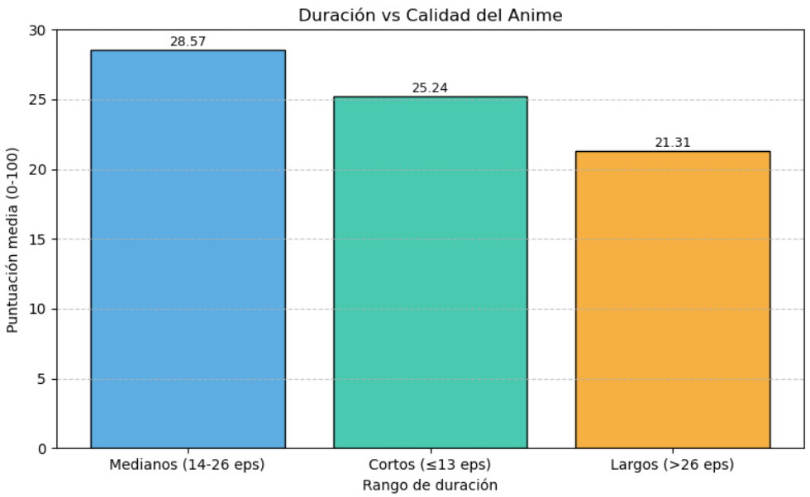
Duración vs Calidad
Al contrario de lo que podríamos pensar, los mejor valorados son los que tienen una duración media.

Slide 17
Conclusiones:
La producción de anime ha crecido mucho y de forma continuada, sobre todo desde la década de los 2000.
La calidad ha ido mejorando a la par que la creación de anime.
El público prefiere series modernas y de duración media, salvo algunos clásicos.
Los géneros más populares van cambiando a lo largo de los años, pero predominan los que van enfocados a un público joven y masculino.

Slide 18
NEXT STEPS
Sería interesante de cara a un próximo proyecto recopilar datos de la audiencia (edad, género…) para ver qué relación tienen con la popularidad de los diferentes animes y géneros.
También podríamos ver la influencia de la industria de la animación japonesa en la economía de ese país a lo largo de los años.

Slide 19
Gracias
どうもありがとう

